Slide 1
Kommunikation: Gespräche führen, Konflikte lösen
Weiterbildung Praxisanleitung 2023

Slide 2
Fallsituation
Die Praxisanleiterin Sanne Trettmann stellt immer wieder fest, dass der Auszubildende Julius häufig sein Smartphone nutzt. Auch in den Pausen ist er permanent am Smartphone. Sie arbeiten nun den fünften Dienst in Folge zusammen. In der gemeinsamen Frühstückspause reicht es Sanne Trettmann und sie meckert Julius an: "Kannst Du jetzt endlich mal Dein Scheiß-Telefon wegpacken? Das geht mir total auf die Nerven. Du scheinst Dich überhaupt nicht für Dein Umfeld zu interessieren. Und am Ende des Einsatzes wunderst Du Dich wahrscheinlich, weshalb Du für Teamfähigkeit eine schlechte Beurteilung bekommst!" Julius guckt von seinem Telefon hoch und sagt: "Ey sag mal, was geht denn mit Dir jetzt ab?"

Slide 3

Warum noch mal Kommunikation in der Weiterbildung???
Vorzüge von gelungener Kommunikation:
Verringerung von Missverständnissen und dadurch weniger Reibungsverluste
rasche und zufriedenstellende Konfliktlösungen
besseres Verständnis für Andere
stärkere gegenseitige Unterstützung
Stärkung des Vertrauens ineinander
höhere Motivation aller Beteiligten

Slide 4
Kommunikation in der Weiterbildung
Kommunikation findet (zumeist) in einer pädagogischen Beziehung statt
Kommunikation ist oft auf ein pflegerisches Setting bezogen und sollte den dort geforderten Regeln entsprechen
Konflikte können auftreten, die das Verhältnis zu den Auszubildenden belasten (Martin/Mensdorf: Praxisanleitung in der generalistischen Pflegeausbildung, 2022)

Slide 5

Kommunikative Kompetenz
Als kommunikative Kompetenz wird die Fähigkeit eines Kommunizierenden bezeichnet, ein angemessenes Kommunikationsverhalten auszuwählen, um Ziele zu erreichen, ohne dass die Interessen des Gesprächspartners dabei verletzt werden. „Kommunikative Kompetenz umfasst demnach nicht nur das Wissen über Sprache, sondern auch die Fähigkeit, diese effektiv einzusetzen. Sie ist entscheidender Bestandteil des übergeordneten Begriffs soziale Kompetenz. Soziale Kompetenz umfasst neben kommunikativer Kompetenz weitere Aspekte, beispielsweise die Fähigkeit zur Empathie und Perspektivübernahme.“ (Röhner und Schütz, 2020, S.9)

Slide 6
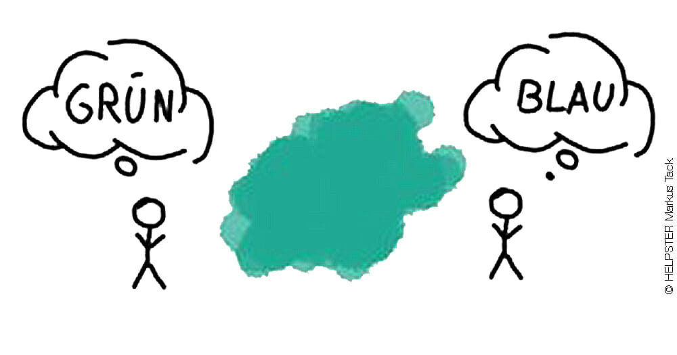
Grundlagen der Kommunikation –selektive Wahrnehmung
Nur ein kleiner Teil der Informationen, mit denen wir konfrontiert werden, wird uns bewusst.
Würden alle Reize wahrgenommen, wäre das Gehirn augenblicklich überlastet.
Der Thalamus sortiert den größten Teil der ankommenden Informationen aus.
Die Filterung erfolgt anhand unserer Vorerfahrungen und Interessen und ist auch situationsbezogen.
Wahrnehmungsfilter: Generalisierung, Ergänzung, Verzerrung

Slide 7

5 Grundregeln der Kommunikation
Man kann nicht nicht kommunizieren
Jede Kommunikation hat einen Inhalts- und einen Beziehungsaspekt
Kommunikation ist immer Ursache und Wirkung
Menschliche Kommunikation bedient sich analoger und digitaler Modalitäten
Kommunikation ist symmetrisch oder komplementär (nach Paul Watzlawick)

Slide 8
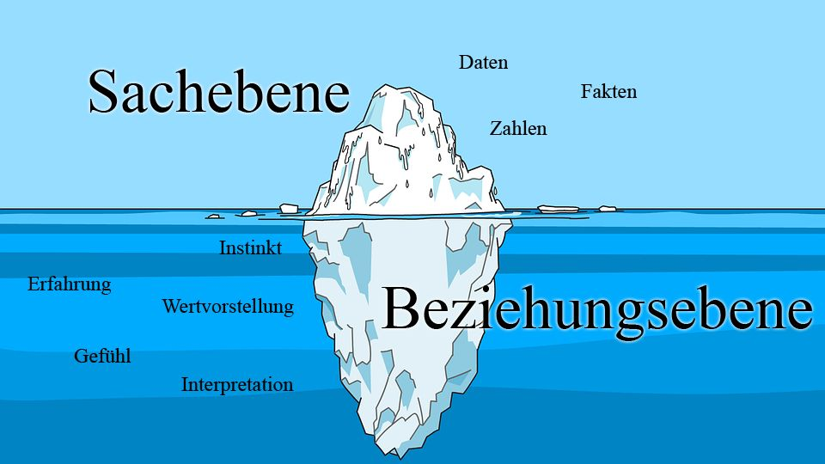
Die Bedeutung der Beziehung
Jede Kommunikation enthält Sach- und Beziehungsanteile.
Auf der Beziehungsebene geht es um Emotionen, Bewertungen des Gegenübers, Stimmungen, Lust und Unlust usw.
Wenn die Inhalte im Vordergrund stehen, muss die Beziehung geklärt sein.

Slide 9
Faktoren, die bei der Beziehungsklärung helfen
Symmetrie: Kommunikation findet auf einer Hierarchieebene statt.
Respekt: Jeder Mensch verdient Respekt.
Perspektivwechsel: Praxisanleitung versetzt sich in die Auszubildendenperspektive.
Aktives Zuhören
Ehrlichkeit, Kongruenz

Slide 10
Konflikte und Konfliktentstehung
Praxisanleitende sind immer wieder mit Konflikten konfrontiert, z.B.:
mit Auszubildenden
im Team, z.B. wenn der zeitliche Aufwand, den Anleitung erfordert, akzeptiert wird

Slide 11
Konfliktentstehung
Konflikte haben zwei Seiten: eine sachliche und eine emotionale.
Thematischer Hintergrund von Konflikten ist häufig eine fehlende Bedürfnisbefriedigung. Bedürfnisbefriedigung ist ein entscheidender Handlungsimpuls und die Grenzen der Bedürfnisbefriedigung bilden oft die Bedürfnisse anderer.
Bei einer Auseinandersetzung wird der andere oft als Angreifer erlebt und wir reagieren mit einem Gegenangriff: Druck, Drohung, Sarkasmus, Agressivität.
Der Konflikt verschärft sich und eine Eskalation ist möglich.
Ursache: Stressverarbeitungsmechanismus (Martin/Mensdorf: Praxisanleitung in der generalistischen Pflegeausbildung, 2022)

Slide 12
Soziale Konflikte in der Praxisanleitung
Soziale Konflikte entstehen, wenn in der Interaktion zwischen den Beteiligten Personen mindestens bei/mit einer Person eine Unvereinbarkeit im Denken, Vorstellen, Wahrnehmen und/oder Fühlen und/oder Wollen mit den anderen Beteiigten besteht. Dieser Konflikt kann:
In einem einzigen Menschen (intrapersonal)
zwischen zwei Menschen als Einzelpersonen (interpersonal),
zwischen einer Einzelperson und einer Gruppe sowie
zwischen Gruppen bestehen.
In der Praxisanleitung besteht der Konflikt zumeist zwischen zwei Personen. (Martin/Mensdorf: Praxisanleitung in der generalistischen Pflegeausbildung, 2022)

Slide 13
Fallsituation
Die Praxisanleiterin und die Auszubildende haben bereits im Erstgespräch klar festgelegt, wo eigenständige Kompetenzen der Auszubildenden liegen und wo sie sich Unterstützung holen muss. Zum wiederholten Male ist es vorgekommen, dass die Auszubildende ihre Kompetenzen überschritten hat. Wenn die Praxisanleiterin sie darauf anspricht, bekommt sie nur zu hören: "Nun stell Dich doch nicht so an." Die Praxisanleiterin ärgert sich sehr über die Auszubildende. Diese wiederum versteht nicht, weshalb ihr die Praxisanleiterin so wenig zutraut. (Martin/Mensdorf: Praxisanleitung in der generalistischen Pflegeausbildung, 2022)

Slide 14
Reaktionen auf Soziale Konflikte
Ignorieren des Konflikts. Keine Lösung, sondern er schwelt vor sich hin.
Toleranz der anderen Position, Verständnis zeigen und Verzicht üben. Dadurch gerät man leicht in die Position der Verlierin.
Resignation und kampflose Aufgabe.
Rationalisierung der Konflikte, einseitiger Einsatz der kognitiven Ebene. Jedoch werden dadurch Konfliktzusammenhänge ausgeblendet, wie z.B. Ursache in der Persönlichkeit des anderen. (Martin/Mensdorf: Praxisanleitung in der generalistischen Pflegeausbildung, 2022)

Slide 15
Konflikt als Chance
Konflikte weisen auf Probleme hin und lösen dadurch Reaktionen aus, Verhinderung von Stagnation
Förderung innovativer Prozesse und Anregung von Kreativität
Konflikte erfordern Lösungen, Kommunikation ist notwendig
Selbsterkenntnisse durch Konflikte
Konflikte zwischen verschiedenen Gruppen festigen dieselben
(Martin/Mensdorf: Praxisanleitung in der generalistischen Pflegeausbildung, 2022)

Slide 16

Arbeitsauftrag
Bildet einer Vierergruppe. Tauscht euch über Konflikte aus, die ihr in der Zusammenarbeit mit Auszubildenden (oder Kolleg*innen) erlebt habt.
Verschriftlicht einen eurer Konflikte als kurze Fallsituation.
Lest euch anschließend des Text über "Strategien zur Konfliktlösung" von Martin&Mensdorf (2022) durch.
Überlegt euch nun ein Vorgehen zur Lösung eures Konflikts und stellt diese Konfliktlösung skizzenartig dar.

Slide 17

Auswertung des Arbeitsauftrags
Eure Ergebnisse:
Kurze Vorstellung der Fallsituation
Lösungsansatz

